Slide 1
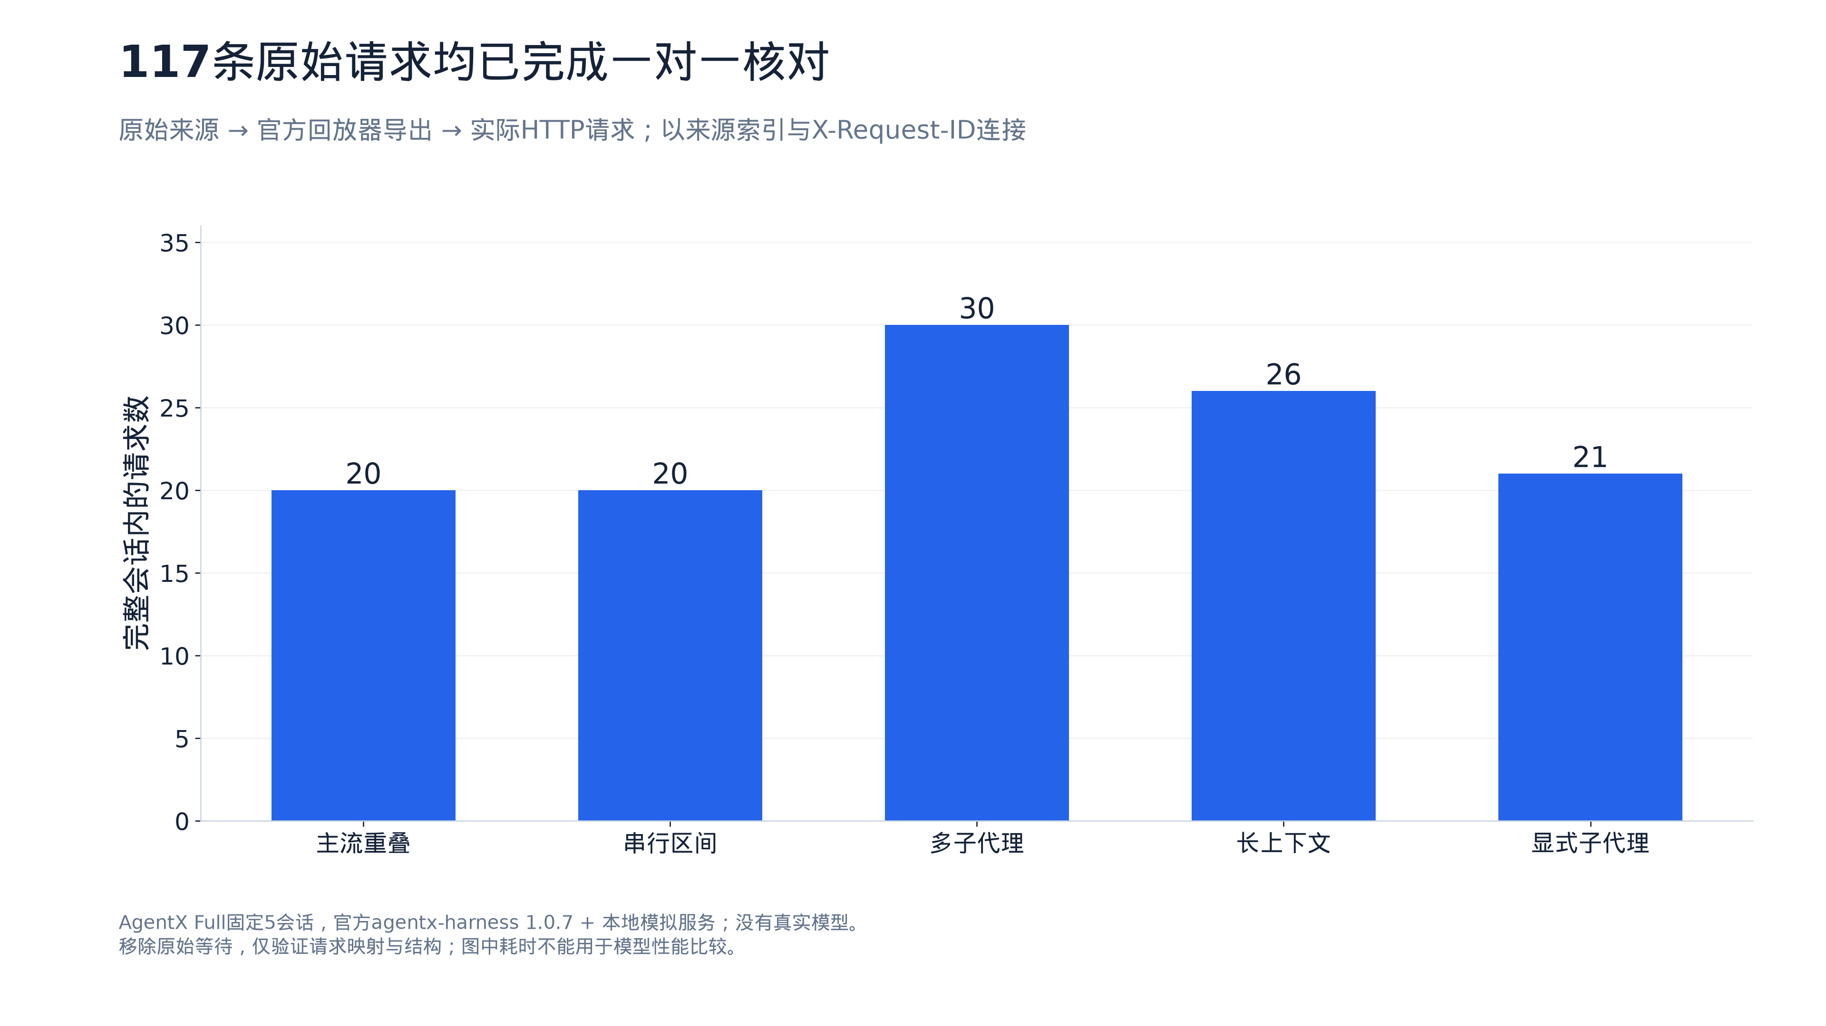
样本覆盖：5会话、117请求、7个原生子代理组
1

Slide 2
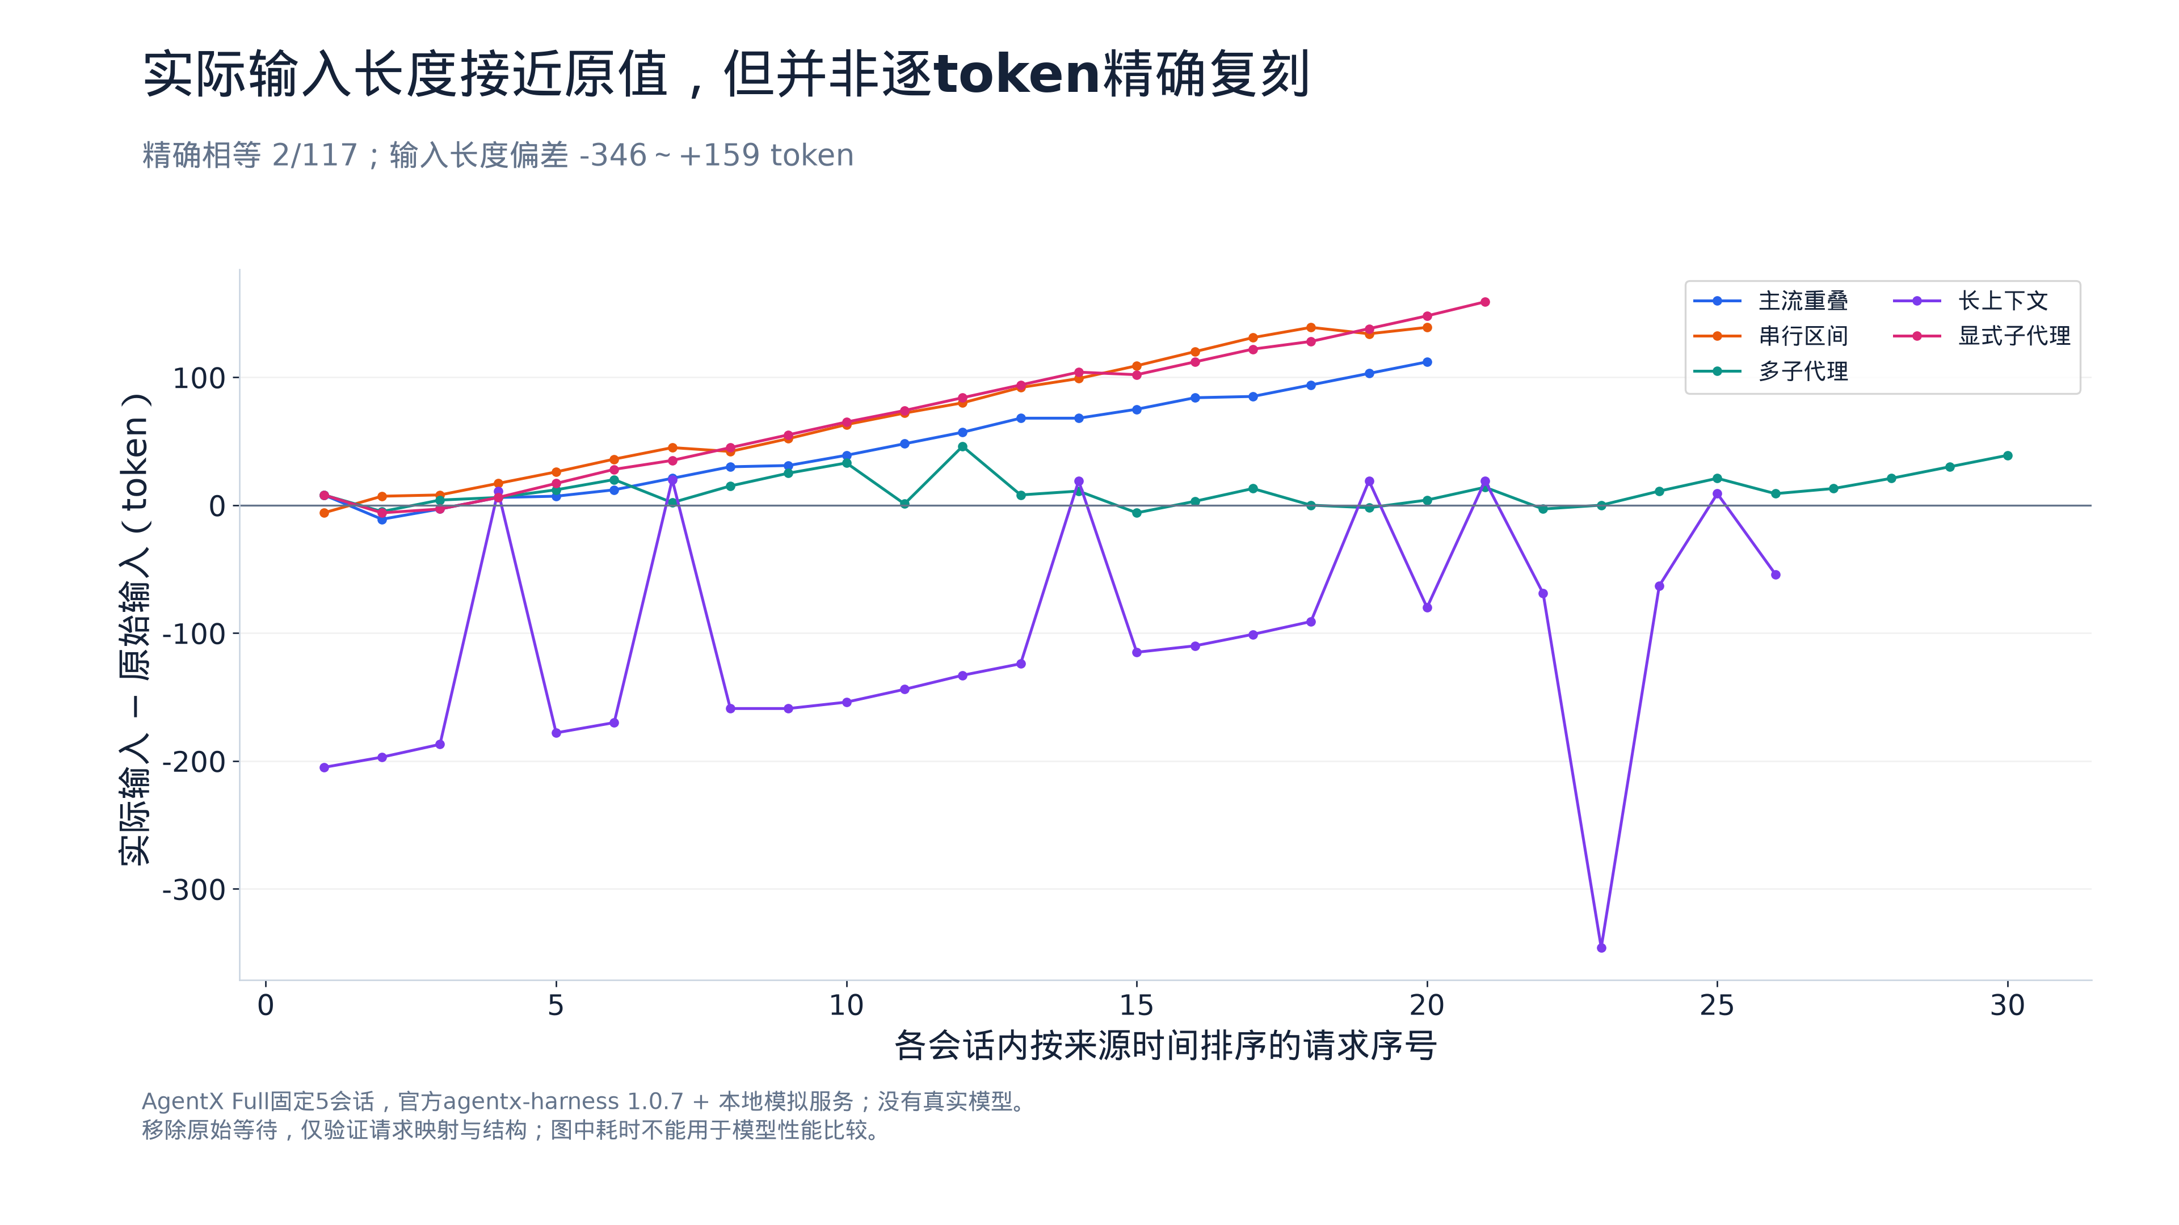
输入校验：必须保留并报告分词和模板偏差
2

Slide 3
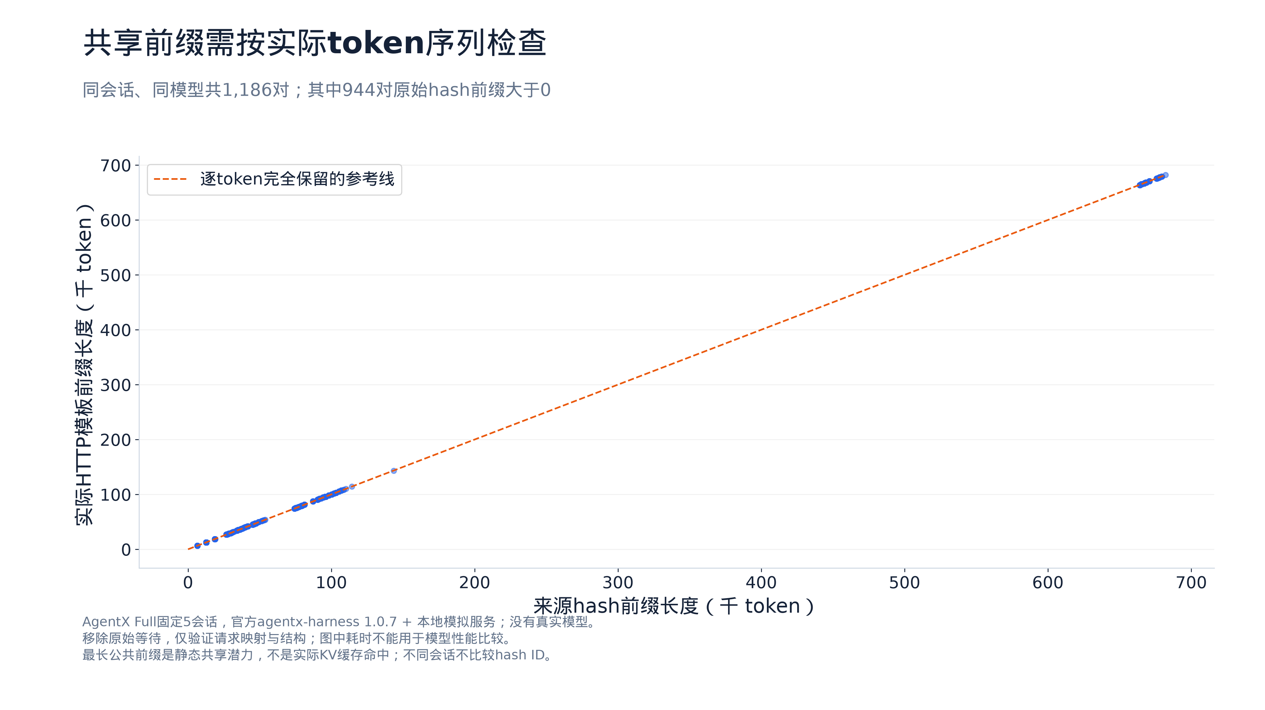
前缀校验：原始hash关系与实际请求token关系分开报告
3

Slide 4
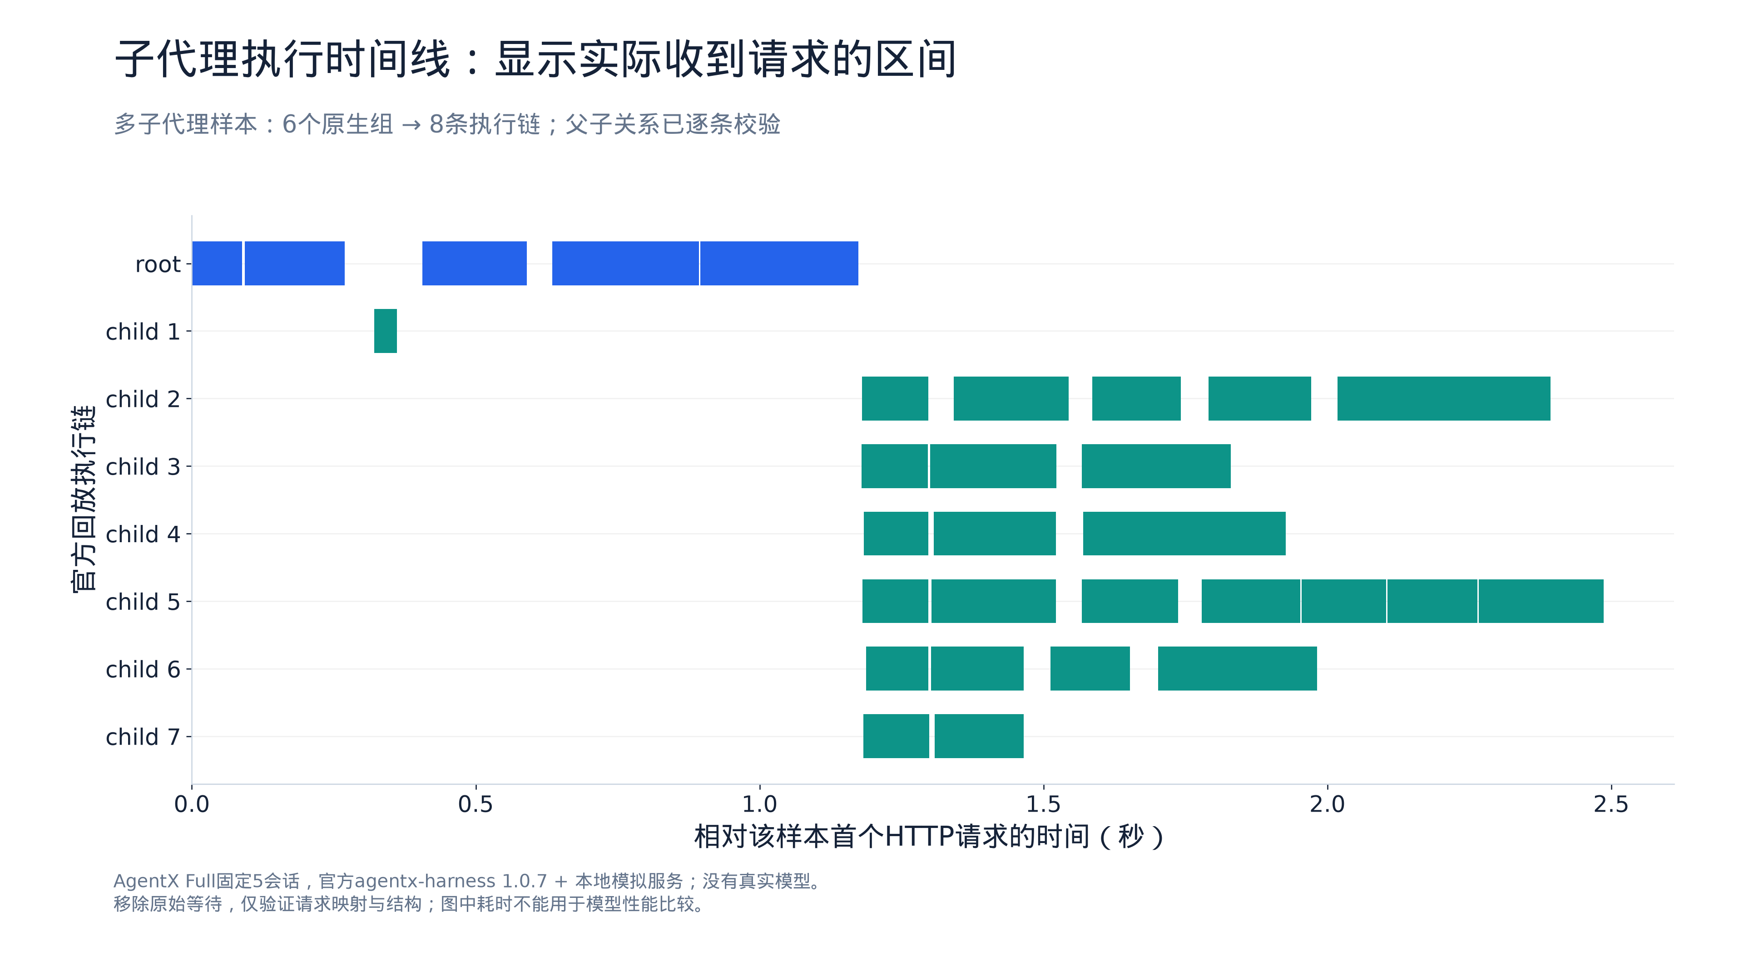
执行时间线：压缩等待的本地工程验证
4

